Slide 1
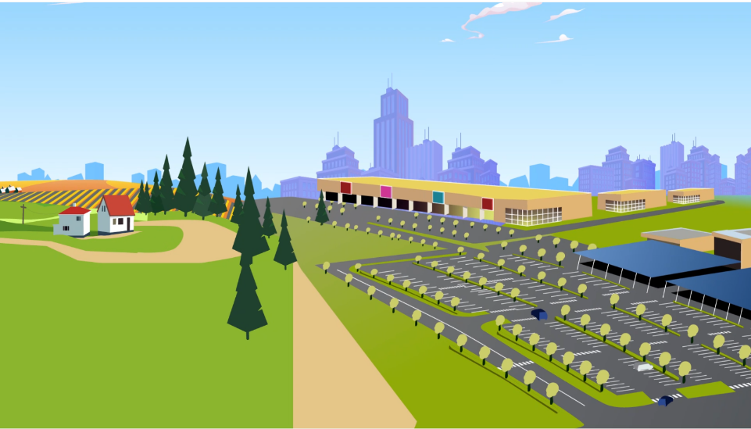




MOBILISER LES ENTREPRISES ALIMENTAIRES POUR RENFORCER LEUR IMPLICATION DANS LES PROJETS ALIMENTAIRES TERRITORIAUX
Webinaire PAT
22 mai 2023
*Dispositif National d'Aide à l'Investissement Immatériel pour les entreprises agroalimentaires

Slide 2

Sommaire
Présentation des intervenants et du projet « à table ! »
Pourquoi mobiliser les entreprises dans les PAT ?
    Intérêts, opportunités, freins, leviers
    Retours d’expérience
Pause
Ateliers thématiques en sous-groupes
    30’ de brainstorming suivi de 3x5’ de présentation en plénière
Encourager l’engagement territorial des entreprises
Questions & réponses
1
2
3

Slide 3





Présentation des intervenants
Dominique BERNIER
Chargée de mission ‘Coopérations entre acteurs’ - Cap Rural
Votre hôte,
Pour vous servir !
Jérémy Thien
Président,
Comité Auvergne-Rhône-Alpes Gourmand
L’alimentation, un sujet qui fédère !
&
Françoise MOLEGNANA
Cheffe de projet
Alimentation, Territoires & Entreprises
Innovation & Performance
Renaud LOESEL
Chef de projet
Alimentation, Territoires & Entreprises
Durabilité des systèmes alimentaires
Valérie BINDER
Consultante en pratiques sociales en charge de la Capitalisation du programme

Slide 4

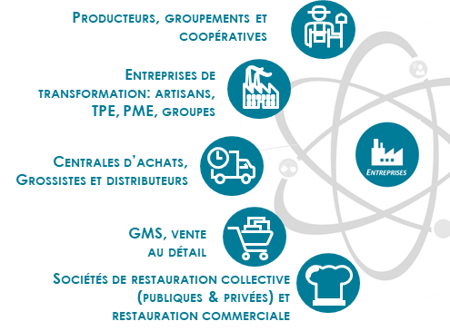




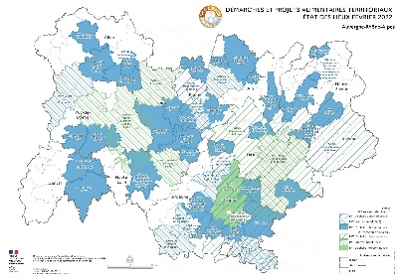
Faire émerger des coopérations à bénéfices réciproques
Entreprises
Encourager la mobilisation des entreprises
Révéler leur potentiel territorial
…En capitalisant sur les expériences aux différents échelons territoriaux

Slide 5
Présentation du projet « à table ! »
Le projet que nous animons :
MOBILISER ET FAVORISER L’INTEGRATION DES TPE/PME AGROALIMENTAIRES DANS LES PROJETS ALIMENTAIRES TERRRITORIAUX
Partenaires du projet
ARIA Auvergne-Rhône-Alpes
La Coopération Agricole Auvergne-Rhône-Alpes
Cap ’Rural
T’RHEA, administrateur Auvergne-Rhône-Alpes Gourmand
DRAAF Auvergne-Rhône-Alpes
La Région Auvergne-Rhône-Alpes
Avec l’appui de
Valérie BINDER
Appel à projet DINAII
Dispositif National d'Aide à l'Investissement Immatériel pour les entreprises agroalimentaires
Notes:
En raison de la présence d’autres acteurs ie. OCAPIAT, CMA.., préciser que la présentation est destinée prioritairement à un public entreprise AA
Pas que TPE PME

Slide 6



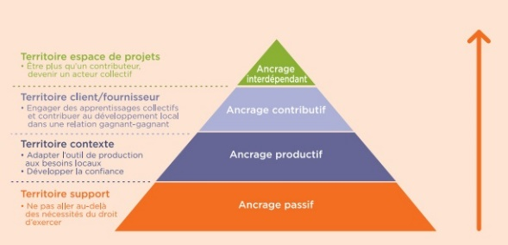
MOBILISER ET FAVORISER L’INTEGRATION DES TPE/PME AGROALIMENTAIRES DANS LES PROJETS ALIMENTAIRES TERRRITORIAUX
Volet exploratoire : freins & leviers
Volet expérimental :
3 PAT accompagnés
Copyright image : novethic.fr

Slide 7
Pourquoi mobiliser les entreprises dans les PAT ?
Intérêts, Opportunités
Freins, Leviers
Retours d’expérience
Les entreprises de transformation alimentaire ont envie et sont déjà impliquées pour certaines,
Mais leurs actions sont peu ou mal valorisées et des hésitations ou certaines conditions freinent un engagement plus important

Slide 8


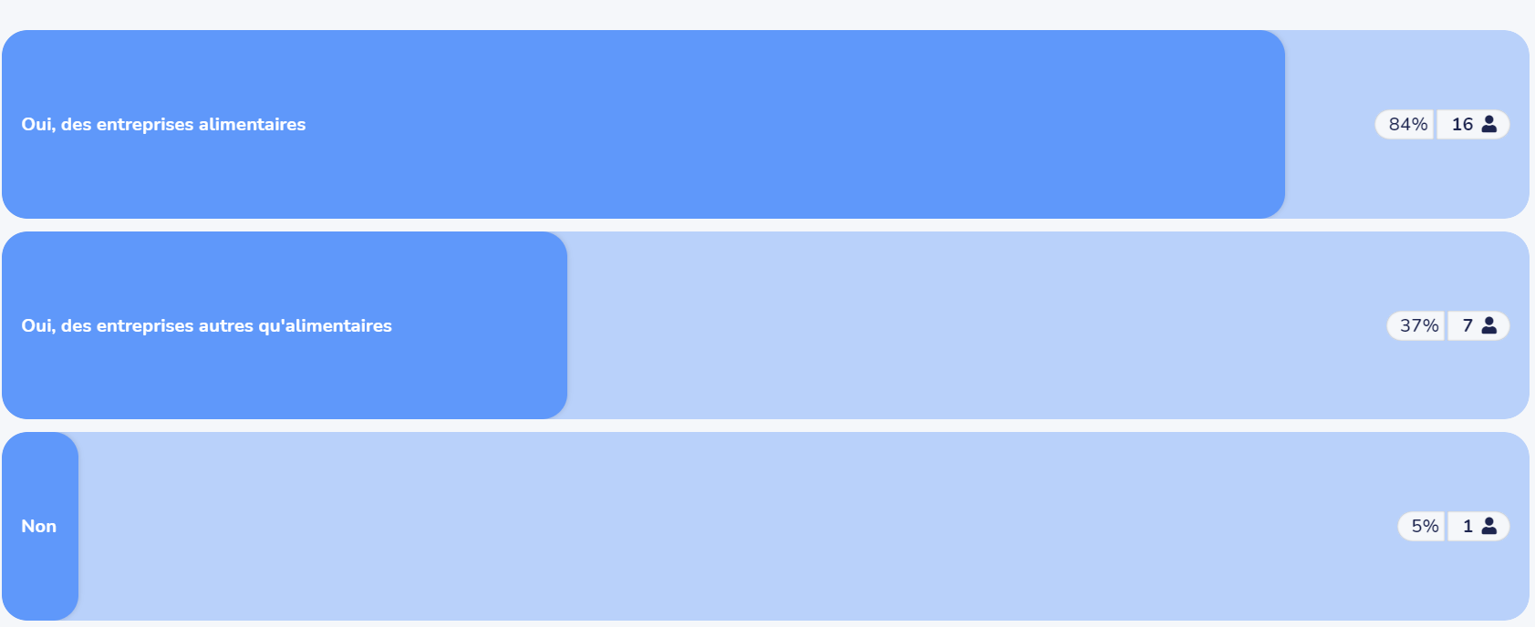
Sondage
Une majorité d’entre vous mobilise déjà des entreprises alimentaires, mais essentiellement artisanales, des sociétés de restauration collective ou via les marques territoriales.
Mais dans quelle mesure les TPE-PME de transformation sont-elles concernées ?
1
Votre PAT mobilise-t-il des entreprises de votre territoire ?
+
Si oui, sur quelles actions / thématiques ?
Avec une légumerie sur le territoire (projet de construction) + A
accompagnement des communes sur la restauration collective scolaire et donc indirectement par des sociétés de restauration collective scolaire
Le PAT est seulement lancé, mais nous incluons par exemple l'abattoir proche dans nos réflexions, la restauration collective, les restaurateurs et les GMS… A travers notre marque territoriale aussi : Saveurs des Aravis
Avec notre marque territoriale Toqué du Local : des producteurs, transformateurs et restaurateurs
Des entreprises de restauration collective
Si non, pourquoi ?
Accompagnement à l'introduction de pois chiches locaux précuits en restauration collective
Nous mobilisons les entreprises alimentaires (commerçant de bouche) dans le cadre des Eco-Défi avec la CMA et dans ses réflexions sur les circuits-courts via la mobilisation des GMS
Pas encore mais c'est l'objectif de l'année !
Nous menons des actions ponctuelles avec les entreprises en revanche ces dernières sont absentes de la gouvernance du PAT

Slide 9
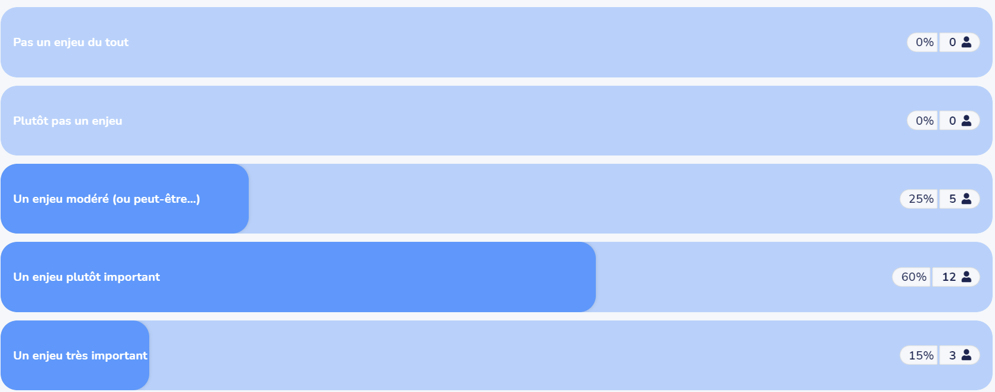
Sondage
La mobilisation des entreprises est clairement un enjeu fort !
2
Est-ce un enjeu de mobiliser des entreprises agro-alimentaire dans votre PAT ?
Les entreprises sont absentes de la gouvernance des PAT, on peut les solliciter mais plutôt pour des actions ponctuelles
Il s’agit de comprendre les freins et attentes des entreprises artisanales alimentaires – Comment mettre en place des approvisionnements régionaux ?
La difficulté de la logistique…
Entreprises alimentaires et artisans sont sollicités dans le cadre des éco-défis avec la CMA. La CCI s’occupe de la mobilisation de la GMS
La marque Saveurs des Aravis a été introduite en GMS
Notes:
Commentaires réflexifs vs résultats du sondage.
- hypothèse : mobilisation des entreprises fonction du degré de maturité du PAT, de son stade d’opérationnalité

Slide 10



Les entreprises de transformation alimentaires dans les PAT
Le constat d’une absence des entreprises dans les PAT…
Mais de nombreux intérêts potentiels
Méconnaissance des entreprises de transformation alimentaires vs les PATs – et réciproquement
Des logiques d’action et des temporalités différentes (retours sur investissement …)
Des liens au territoire renforcés : entre fournisseurs (producteurs, coopératives, transformateurs…), clients (distributeurs, consom-mateurs…) et collectivités
Freins
Des bénéfices en termes d’image et de notoriété : un « rayonnement » par et pour le territoire qui contribue à la création de valeur(s), à l’attractivité de l’entreprise et du territoire
Une valorisation de l’entreprise comme une partie prenante importante du territoire, contribuant à la RSE ➔ vers une Responsabilité Territoriale de l’Entreprise.
Des opportunités de diversification et de développement de nouvelles filières, d’innovations en termes de produits / marchés / services ➔ notamment en restauration collective, mais pas que …
Des coopérations / interactions existent mais ne sont pas ou mal valorisées
Des difficultés à dialoguer, une absence de réflexion partagée sur la plus-value du territoire
Complexité des relations public-privé (ex. marchés publics)
Manque de connaissance sur les actions possibles à mener sur le territoire sur les champs économiques, sociaux, ou environnementaux
Notes:
L’origine du projet DINAII part d’un double constat

Slide 11


finalité et enjeux de la mobilisation des entreprises dans les PAT
Faire émerger des actions entre tous les acteurs du système alimentaire territorial sur tous les sujets liés à l’alimentation
Démarche systémique
2 enjeux
Assurer la transition alimentaire avec tous les acteurs
Relocaliser l’alimentation : la production mais aussi la transformation
Notes:
Contexte Initiative nationale : Loi d'avenir pour l'agriculture – 2014 ➔ renforcé par le plan France Relance 2020-22
Porté souvent par des com com
Pas de PAT type
1. Collective :
producteurs, transformateurs, distributeurs,
consommateurs,
Collectivités, élus
acteurs de la société civile
Outils de concertation / espace de dialogue ➔ instance de gouvernance ouverte / une opportunité de renforcer son lien au territire et aux autres acteurs du territoire
2. Systémique ➔ après un diagnostique des atouts et des faiblesses du territoire, une stratégie intégrée, cad
qui s’intègre de manière cohérentes aux autres projets de développement locaux du type PLU, SCOT, etc.
et qui concerne le système alimentaire dans sa globalité : on ne s’intéresse pas qu’à produire en quantité et en qualité suffisantes mais aussi aux dimensions environnementales, culturelles, sociales, etc. de l’alimentation

Slide 12


Quelles opportunités pour les entreprises de transformation alimentaires ?
ECONOMIE ALIMENTAIRE
Rapprocher l’offre et comprendre la demande
L’OFFRE DE Produits ALIMENTAIRES
LA DEMANDE DES marchés locaux
  Bruts ou transformés (ou semi-transformés)
  Toutes filières, produits végétaux
  Fabriqués à partir de produits bruts agricoles locaux … ou non
La restauration collective :
  Publique
  Scolaire : primaire, collèges, lycées,
  Médico-sociale (hôpitaux, EHPAD…)
  Privée : Restaurant d’entreprises
  La restauration commerciale (hôtels, restaurants…)
Les GMS (locales) et autre circuits de distribution, magasins de proximité …
  Périmètre géographique variable :
    Le bassin de consommation
    PAT, « inter-PAT », département, région…

Slide 13


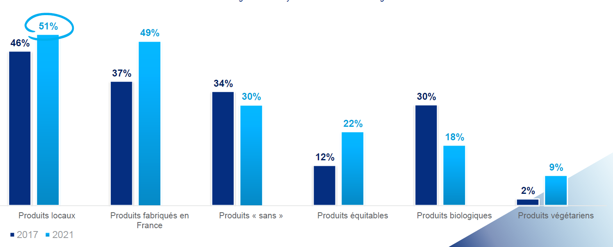
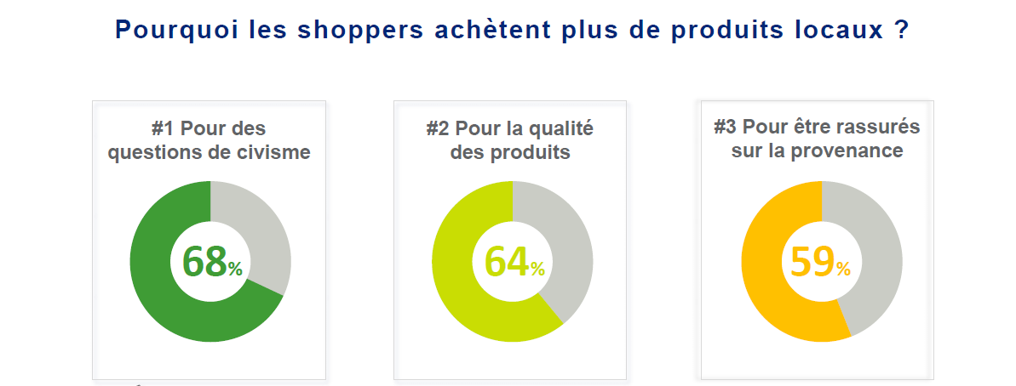
Focus : La demande consommateur
…Le « local » : un acte d’engagement et une attente forte qui se renforce
Quel potentiel commercial ?
1/2 français voudrait avoir un choix plus fourni de produits locaux – une attente qui progresse encore
L’acte d’achat de « local »
Un acte d’engagement et pour se rassurer sur la qualité et la provenance
Source : Etude IRI, 2022, QUEL POTENTIEL POUR L’OFFRE LOCALE SUR LES PGC FLS

Slide 14

Quelles opportunités pour les entreprises de transformation alimentaires ?
ECONOMIE ALIMENTAIRE
Développer votre offre pour la restauration collective
innovation produits/services
  Ingénierie de la demande :
  Collectivités > restauration collective
Formulation
Grammage
Conditionnement
Degré de transformation

Slide 15

Quelles opportunités pour les entreprises de transformation alimentaires ?
ECONOMIE ALIMENTAIRE
Proposer des services, des prestations aux acteurs du PAT
services AUX ACTEURS DU PAT
  Prestations de transformation : Tri, lavage, découpe, surgélation, traitement thermique, travail à façon, conditionnement …
  Stockage,
  Logistique
  Installation de producteurs …
  Pratiques environnementales : méthanisation, panneaux solaires,…

Slide 16

Quelles opportunités pour les entreprises de transformation alimentaires ?
Au-delà de L’ECONOMIE ALIMENTAIRE
Réfléchir, proposer, développer
des actions à bénéfices différés
Une reterritorialisation de la chaine de valeur mieux connectée au système alimentaire amont & aval local
Un « rayonnement » par et pour le territoire qui se traduit en gains d’image et d’attractivité
Une opportunité de participer à la gouvernance du système alimentaire local et légitimer sa « responsabilité territoriale »
Quelle stratégie territoriale pour l’entreprise ?
De la « localisation » à la « territorialisation » ➔ le « Potentiel territorial »
Le PAT une « première marche »

Slide 17

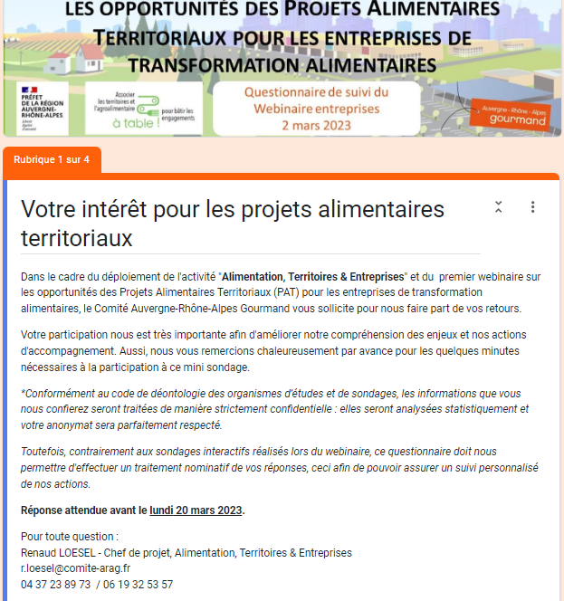

Résultats obtenus suite à un webinaire organisé pour les entreprises alimentaires
  Entretiens semi-directifs :
  Contexte entreprise & territoire
  Intérêts et motivations pour se mobiliser dans leur PAT
  Perspective d’actions – ex.
    Offre de produit / de service, Approvisionnement local, Accessibilité de l’alimentation, Valorisation du patrimoine, sensibilisation consommateur, distribution & logistique, Participation à la gouvernance, …
  Conditions de réussite : territoire & entreprise
Agenda du webinaire :
  Qu’est ce qu’un PAT ? Sa finalité et ses enjeux
  Les entreprises de transformation alimentaires dans les PAT
  Quelles opportunités pour les entreprises de transformation alimentaires ?
  Votre implication
  Questionnaire d’activation :
  Satisfaction et pistes d’amélioration
  Intérêt vs PAT
  Type d’actions sur lesquelles pourraient s’impliquer les entreprises
  Besoins & attentes pour impliquer les entreprises

Slide 18
INTERETS / MOTIVATIONS D'UNE MOBILISATION DANS les PAT
Une large majorité d’entreprises participantes se montre intéressée pour s’impliquer dans les PAT
Verriez-vous un intérêt à ce que votre entreprise soit impliquée dans un PAT ?
N= 15
Nous sommes déjà dans un PAT
Nous cherchons plutôt des lieux de vente pour nos produits
Pour le développement de l’approvisionnement local ou de marchés locaux
Besoin d’en savoir plus…
Notre siège est à Lyon mais la transformation se fait dans une autre région…!?

Slide 19


1ers retours des entreprises interrogées
10 entreprises nous ont fait part de leur motivations et actions qu’elles mènent déjà pour le système alimentaire local
2

Slide 20
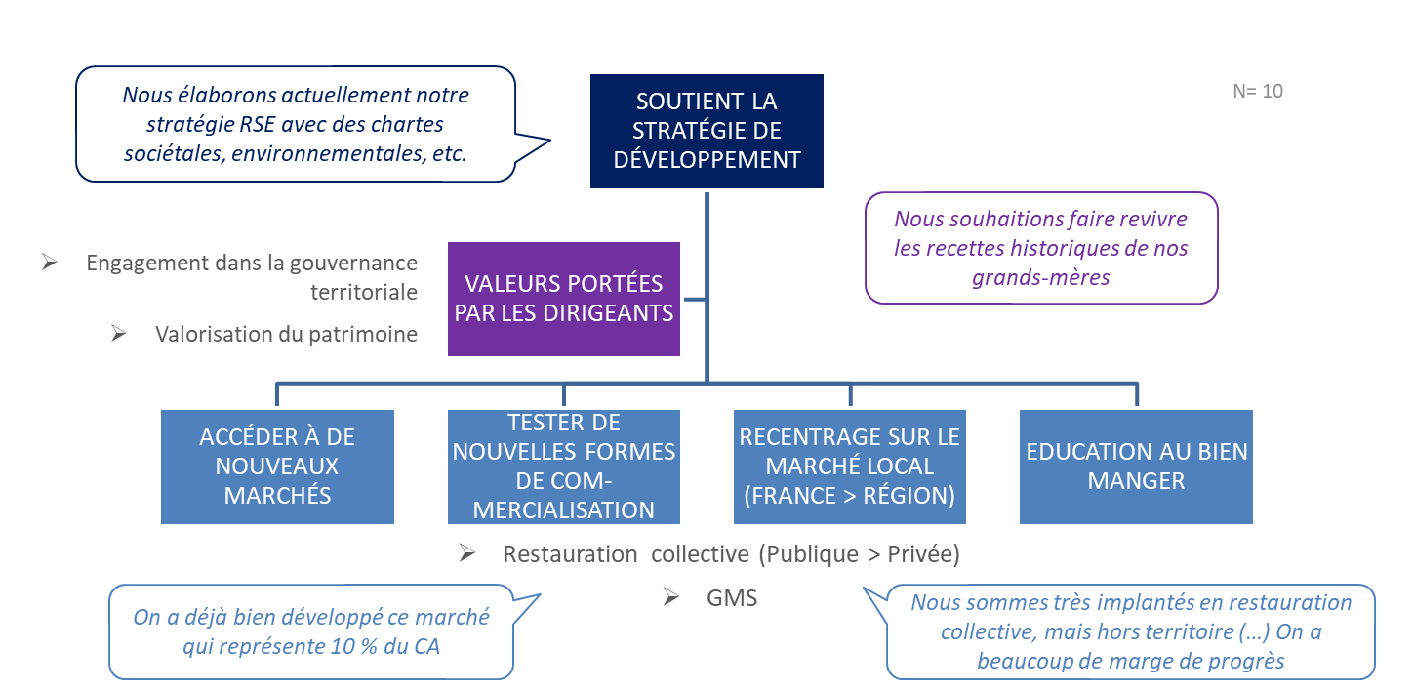
INTERETS / MOTIVATIONS D'UNE MOBILISATION DANS les PAT
Les entreprises sont intéressées par un rapprochement avec leur PAT lorsque cela soutient une stratégie de (re)ancrage local : la resto co et la GMS locale représentent alors de nouveaux marchés ou formes de commercialisation.
Très fréquemment les valeurs des dirigeants sont déterminantes dans cette démarche
Notes:
La mobilisation dans un PAT rejoint forcément la stratégie de développement de l’entreprise.
La motivation est d’autant plus grande si les valeurs portées par les dirigeants rejoignent les valeurs promues par le PAT : alimentation saine, accessibilité, transition agroécologique, etc.

Slide 21
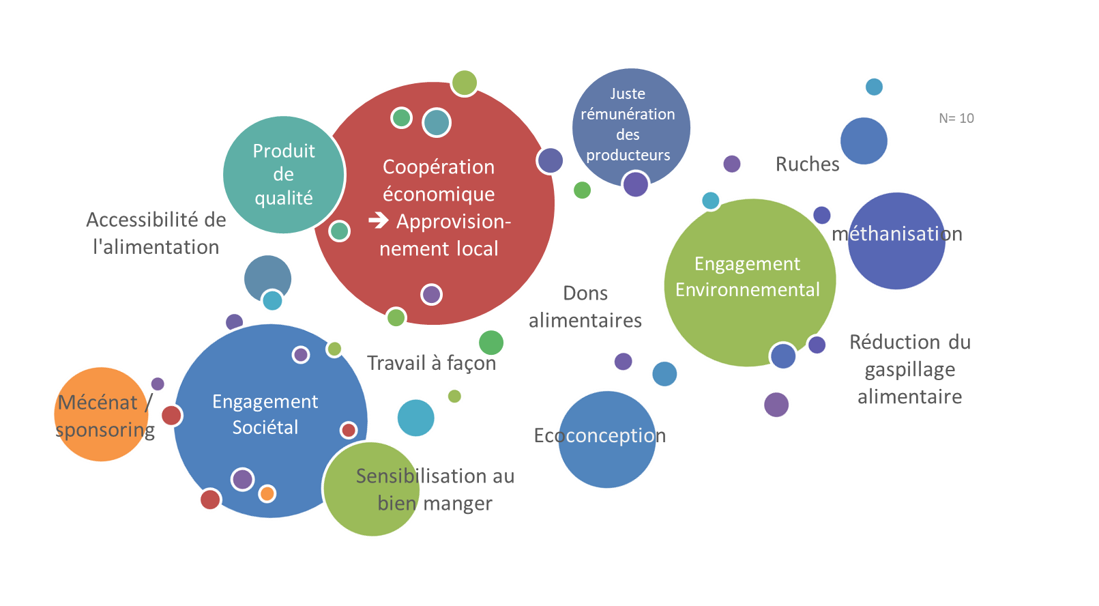
ACTIONS DE MOBILISATION - DÉJÀ Déployées
Les entreprises nous remontent un foisonnement d’actions déjà déployée, sur les champs économiques, environnementaux et sociaux
Notes:
Un foisonnement d’actions plus ou moins visibles

Slide 22
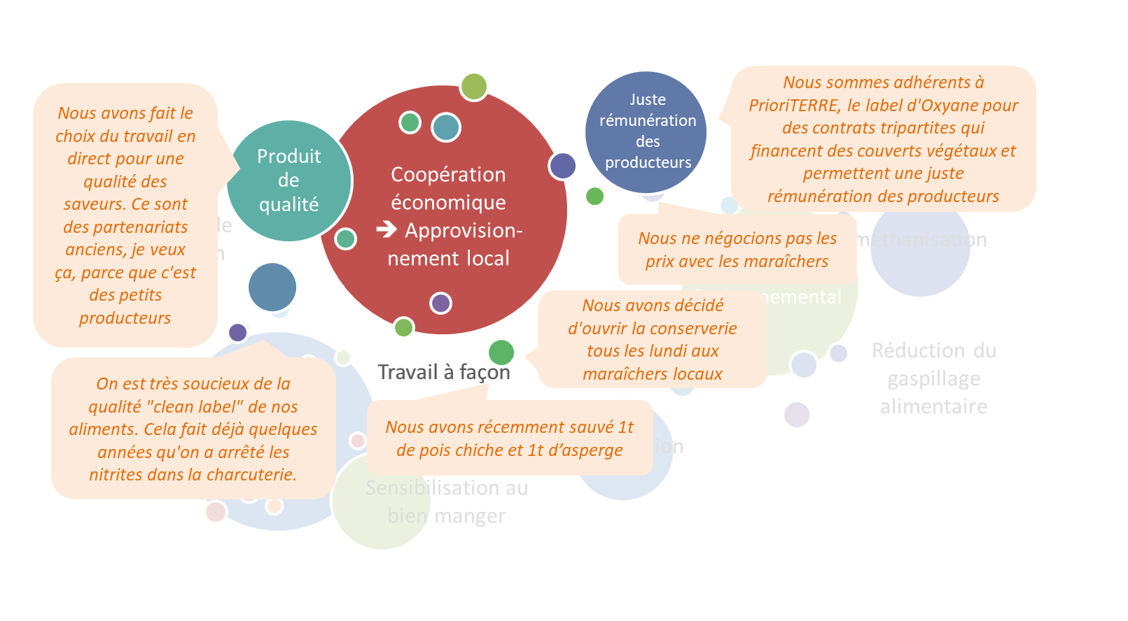
ACTIONS DE MOBILISATION - DÉJÀ Déployées
Les coopérations avec les autres opérateurs permettent de resserrer les liens pour un partage des outils de production, des produits de meilleur qualité, une meilleure rémunération des producteurs

Slide 23
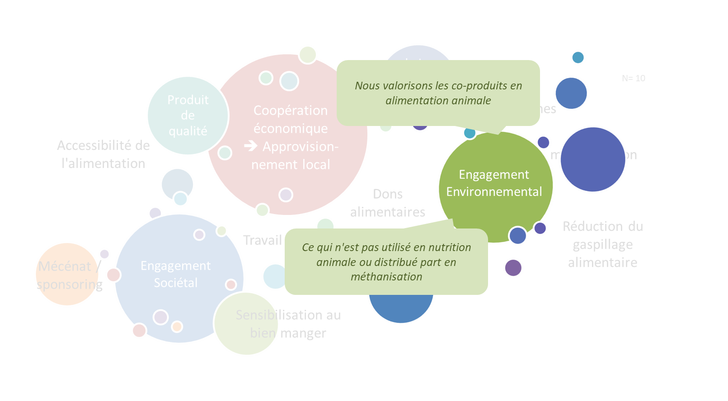
ACTIONS DE MOBILISATION - DÉJÀ Déployées
Les actions en faveur de l’environnement consistent souvent en la valorisation des sous-produits de fabrication

Slide 24
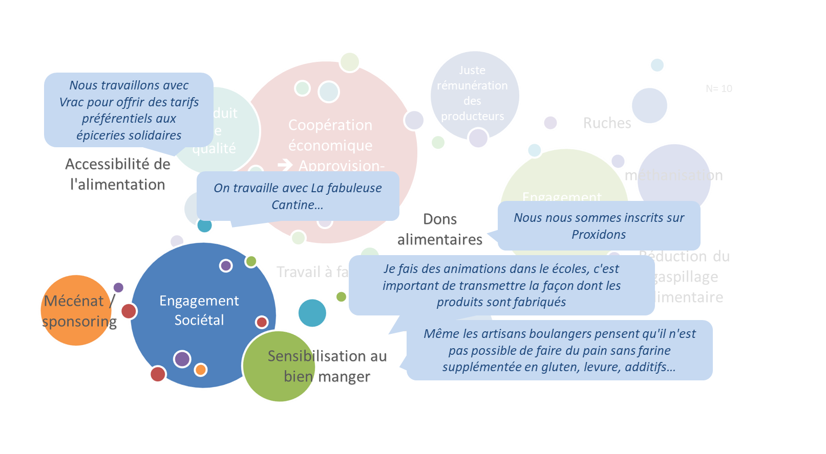
ACTIONS DE MOBILISATION - DÉJÀ Déployées
Prix solidaires, dons alimentaires, sensibilisation au bien manger, mécénat, … sont autant d’engagements sociétaux possibles

Slide 25
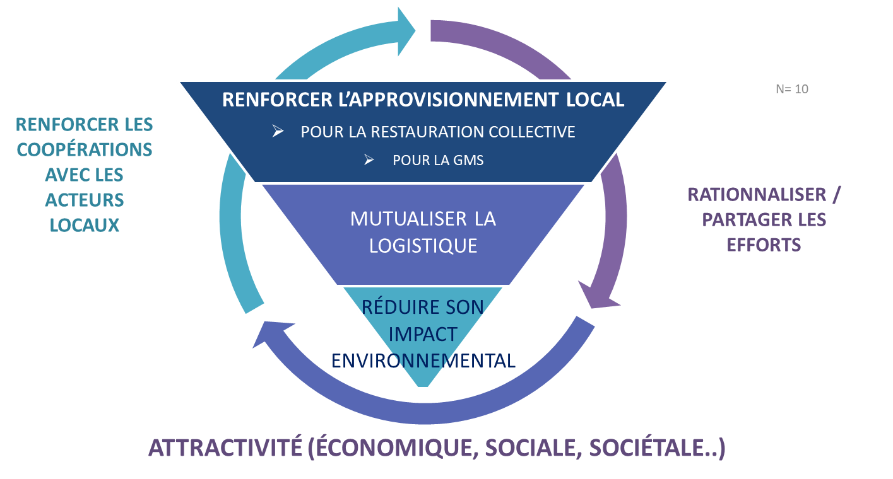
ACTIONS DE MOBILISATION - Envisagées
Les entreprises souhaitent prioritairement renforcer leur approvisionnement local pour ouvrir des débouchés en resto co ou GMS, mais sont également ouvertes aux questions logistiques ou environnementales
Une relation gagnant-gagnant : par une meilleure coopération entre les acteurs, entreprises et territoires doivent in fine gagner en attractivité

Slide 26
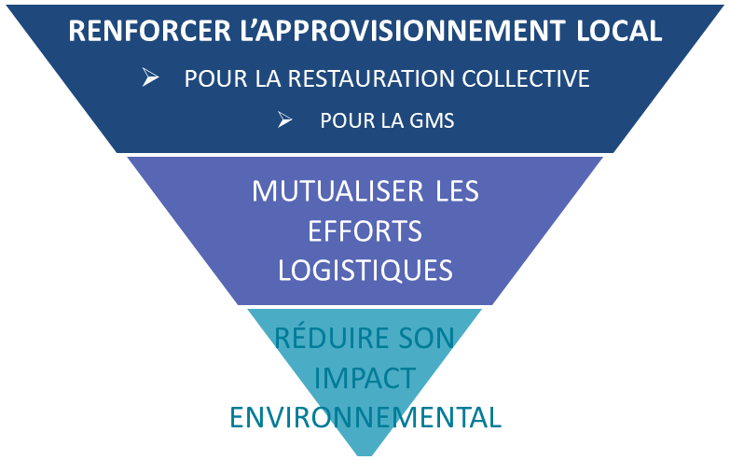
ACTIONS DE MOBILISATION - ENVISAGéES
Les actions d’engagement local s’envisagent sur le moyen-long terme
Nous travaillons à un conditionnement en poche plastique ou boîtes inox 3,1 et 5,1
On arrive à garder nos marges avec la GMS, nos produits se vendent bien et les clients sont de plus sensibles à la qualité, au local.
Nous participerions volontiers avec d'autres acteurs du type Atypique et AgriCourt à la mise en place d'une plateforme régionale qui agrège la production maraîchère, mutualise la transformation et la logistique de produits bruts et transformés vers le public, les professionnels et les particuliers... En quelque sorte les activités primaires, secondaires et tertiaire, sous un même toit, au service du territoire
On voudrait bien avoir plus de marchés avec la GMS, mais attention, on ne veut pas des ventes sur un coup ! Le local, ce n'est pas le faire-valoir de la distribution pour une opération une fois par an histoire de leur donner bonne conscience ! Il faut qu'on ait des contrats, des engagements sur des volumes, ce qui nous permet de nous organiser et d'anticiper.
Nous étudions le développement d’un nouveau bâtiment de production à faible impact environ-nemental : géothermie et photovoltaique

Slide 27
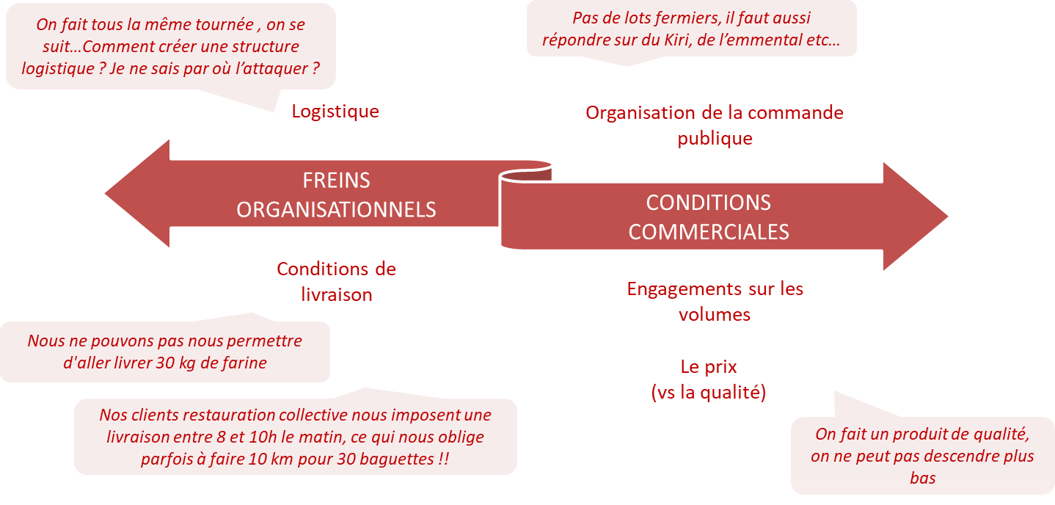
FREINS / CONDITIONS A LA MOBILISATION DANS les PAT
Une souplesse organisationnelle permettrait certainement une meilleure coopération.
La qualité doit se payer à sa juste valeur.
N= 10

Slide 28
FREINS / CONDITIONS A LA MOBILISATION DANS les PAT
Focus sur la restauration collective
Un manque de communication et une organisation trop rigide
Approvisionnement
Référencement / commande publique
Livraison
A 7h30 on a terminé nos livraisons sur Clermont mais et la resto co nous demande de livrer vers 8h30/9h00. Je dois donc faire appel à un transporteur qui rajoute un franco
Les ambiguïté du « local »
Horaires
Allotissement
La prépondérance du critère prix
Saisonnalité
Je suis sur un territoire qui produit et je vends à des territoires urbains qui consomment, (…) à une clientèle qui a besoin de se rassurer avec des marques, des labels, des démarches qualité
Un agneau on le vend entre 4 et 10 mois, il a donc 6 mois de période de vente et on n'a pas d'agneau entre octobre et décembre. Si les menus ont été réalisés sans tenir compte de cette contrainte, ça n'ira pas. Ils n'acceptent pas qu'on n'arrive pas à s'adapter à eux, pour eux on doit s'adapter au client !
Pas de lot fermier ! Pour le lot fromages il faut aussi répondre sur du Kiri, de L’Emmental etc. ce qui n'est pas notre positionnement
Je livre 200/300 kg de viandes dans ce lycée depuis 10 ans. Lors du dernier appel d'offres il s m’ont m'annoncé qu‘ils ont changé de prestataire pour un concurrent 2% moins cher. Je fais quoi moi avec ma viande et mes salariés ?

Slide 29
Carte mentale des champs possibles d'engagement des entreprises dans un PAT
Nous avons recensé les champs possibles d’intervention des entreprises sous forme de carte mentale.
9 axes principaux se dégagent
INNOVATION
  Engagement Santé
Approvisionnement local
OFFRE DE PRODUIT (DE QUALITÉ)
ENGAGEMENT DES ENTREPRISES DANS UN PAT
SOCIAL
OFFRE DE SERVICES
Logistique
ENVIRONNEMENT
Attractivité
Notes:
Présentation des principaux axes

Slide 30
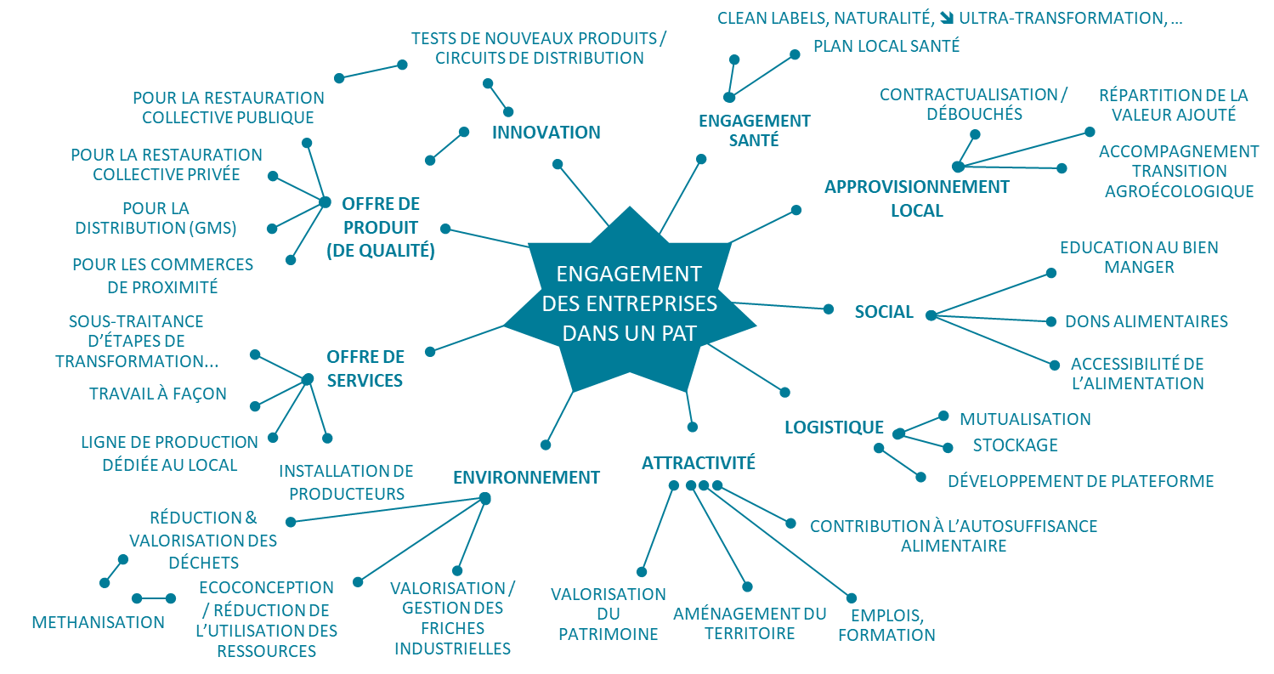
Carte mentale des champs possibles d'engagement des entreprises dans un PAT
Les actions d’engagement apparaissent au 2e niveau
Notes:
2e et 3e niveaux de réflexion :

Slide 31
Sondage
3 champs d’intervention intéressant particulièrement les collectivités ont ensuite été approfondis en mini ateliers:
Une offre de produits (de qualité) pour la restauration collective publique
L’accessibilité des produits de qualité
La sensibilisation des consommateurs au bien manger
3
Parmi ces champs d'intervention possibles, quels sont ceux qui pourraient intéresser votre PAT (selon vos enjeux / besoins) ?

Slide 32
2. Ateliers thématiques en sous groupes
Groupe 1:
Une offre de produits (de qualité) pour la restauration collective publique
Groupe 2:
L’accessibilité des produits de qualité
Groupe 3:
La sensibilisation des consommateurs au bien manger
Un bug technique nous prive malheureusement de l’exploitation des données échangées dans cet atelier
Chaque groupe avait pour consigne de :
Préciser les actions que l'entreprise pourrait mettre en œuvre
Réfléchir aux actions qu'en tant qu'animateurs vous pourriez mettre en œuvre pour favoriser l'action de l'entreprise
Réfléchir aux freins potentiels ou points de vigilance à cette mise en œuvre (coté collectivités - PAT et côté Entreprises) et aux leviers pour les surmonter

Slide 33

Atelier thématique 1 : Des produits de qualité en resto co
Renforcer l’appro et adapter les livraisons en facilitant l’interconnaissance des contraintes respectives des opérateurs. Le manque de temps peut être compensé par la formalisation de catalogues et de fiches techniques, et par l’accompagnement des entreprises à la commande publique
Actions que pourraient mettre en place les entreprises
Actions que pourraient mettre en place le PAT
freins et les leviers potentiels
Renforcer l’appro de produits locaux
Proposer le « bon produit » / adapté à resto co – ex :
  Le bon grammage en steack haché
  Le bon conditionnement ➔ des conditionnements + ou – gros selon la structure & qui permettent le stockage
Appro des bonnes quantités / quantité suffisantes car il a d’autres clients : - ex boulanger ➔ trop peu de pain livré
Adaptation des fréquences de livraison ➔ + souvent ?
  Pas de grosses qté livrées ➔ pb de gaspillage ➔ livraisons morcelées / renouvellement de la cde sur demande
  Mutualisation de la livraison – Rq. se fait entre un abattoir et une coopérative (échec de la mise en œuvre d’une plateforme)
  Pour le frais notamment (diff. Conservation)Entre maraîchers
Faciliter les rencontres:
  Entre resto co & entreprises
  Entre entreprises elles-mêmes
Communiquer les freins et leviers inhérents à chaque acteurs ➔ des fiches techniques
Informer :
  Connaître l’offre et la demande du territoire ➔ Annuaire de producteurs
  sur le fonctionnement de la resto co
  Sur le type de produits et qté / volume annuel (calcul des modèles économiques)
 | Freins | Leviers
Pour le PAT | Manque de temps Habitudes en resto co ➔ manque de tps pour faire du sourcing | Envie des cuisiniers de travailler des produits bruts / locaux Mobiliser les élus
Pour l’entre-prise | Manque de temps ➔ pas le temps de remettre en question leur modèle sauf si « crise » | Accompagner les entreprises dans leurs réponses aux marchés publics

Slide 34

Atelier thématique 2 : Sensibilisation au bien manger
Une thématique qui permet de révéler les synergies entre les entreprises alimentaires locales et leur PAT. De nombreuses déclinaisons possibles d’actions ou d’événements co-construits
Actions que pourraient mettre en place les entreprises
Actions que pourraient mettre en place le PAT
freins et les leviers potentiels
Exemple de co-construction d’actions :
Des éco-délégués dans les cantines - Ex : communication sur les menus des cantines de l’origine et/ou qualité des produits locaux de qualité.
Création d’un kit pédagogique avec la CDA à destination des enseignants
Actions éducatives autour de la qualité des produits auprès des jeunes et adultes du type animation sur les marchés autour de l’alimentation durable – ie. conférences et fresque de l’alimentation
Cuisiner des menus 100 % locaux et/ou régionaux une fois dans l’année pour créer un évènement ➔ invitation des entreprises locales repérées, partenaires, les élus locaux des collectivités concernées, presse locale – basé sur une notion de partage et de rencontre
Création d’une marque territoriale regroupant producteurs, transformateurs et restaurateurs – Ex. « Les toqués du local » , ou labellisation d’ateliers de cuisine sur les marchés et festivals avec soutien- travaille en collaboration avec les services environnement et biodiversité
PAT & entreprises :
  Nécessité d’avoir un lien direct, des contacts identifiés
PAT :
  Faire un travail de ciblage des entreprises d’intérêt
  Développer un service de conseil pour les entreprises, notamment auprès des artisans alimentaires « souvent oubliés « par la restauration collective : des produits de grande qualité mais des difficulté à communiquer / les valoriser.

Slide 35

3. Encourager l’engagement territorial des
entreprises pour renforcer votre PAT
Notre Démarche
  Favoriser l’engagement territorial des entreprises
  En réponse aux enjeux et axes de développement de votre PAT
  …en facilitant la rencontre, le dialogue, le « décloisonnement » entre les collectivités et leur stratégie alimentaire et les entreprises du système alimentaire

Slide 36
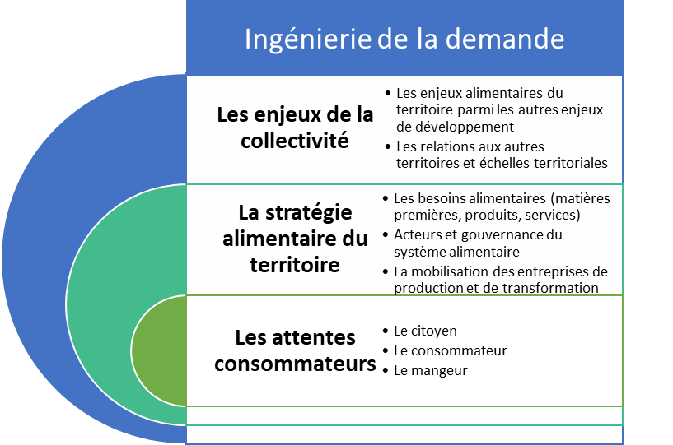


Notre Démarche
Favoriser l’engagement territorial des entreprises pour renforcer votre PAT
Entreprises
1
Enjeux et besoins alimentaires du territoire
2
Quel potentiel territorial ?
Une démarche de facilitation par l’ARAG en :
Croisant les enjeux du territoire avec le potentiel territorial des entreprises
Identifiant les axes d’engagement possible
Accompagnant la mise en œuvre des actions
3
Quel alignement possible entre la stratégie de l’entreprise et les enjeux du territoire ?
  Une démarche de progrès individuelle et collective
Mesure des retombées sur le territoire : pérennité et durabilité économique, sociale et environnementale
4

Slide 37

Notre outil de diagnostic 1/2 (en cours de développement)
Favoriser l’engagement territorial des entreprises pour renforcer votre PAT
Enjeux et besoins alimentaires du territoire
Une démarche ouvrant le dialogue collectivité – entreprises
Les enjeux liés à la stratégie alimentaire
Besoins et attentes prioritaires
Rôle, potentiel et attentes vs les entreprises alimentaires du territoire
Entreprises
Un outil de diagnostic du potentiel territorial et d’engagement
Ancrage territorial, RSE et stratégie de développement
Relations avec les acteurs du système alimentaire local
Positionnement et engagement territorial : modèle économique, développement durable, engagement social / sociétal
    Focus sur les enjeux prioritaires du PAT
    Démarche de progrès et leviers d’action
Attentes et facteurs clés de succès
Le potentiel territorial et les axes d’engagement de l’entreprise
Une feuille de route sur la mise en œuvre d’actions, de produits ou de services
Les éléments clés pour la pérennité de l’action
La mesure des retombées sur le territoire

Slide 38
Notre outil de diagnostic 2/2 (en cours de développement)
Favoriser l’engagement territorial des entreprises pour renforcer votre PAT
L’engagement territorial des entreprises peut se décliner sur de très nombreuses dimensions en réponse aux besoins du territoire…
…et doit faire système pour être pérenne
  Réduction de l’empreinte environnementale / utilisation des ressources
  Contractualisation / Débouchés
  Répartition de la valeur ajouté
  Offre de produits (de qualité) pour la restauration collective publique / privée / commerciale / distribution GMS et proximité…
  Approvisionnement local
  Contribution à l’autosuffisance alimentaire
  Participation à la gouvernance locale de agricole et alimentaire
Enjeux PAT
  Innovation et développement de nouveaux produits
Distribution
Transfo
Appro
  Emploi & attractivité
  Innovation services : sous-traitance d’étapes de transformation...
  Développement de l’entreprenariat
  Formation
potentiel territorial
  Offre de produits de qualité accessible à tous
  Logistique / Stockage
  Don alimentaire
  Valorisation du patrimoine alimentaire (produits, entreprises, savoir faire)
  Santé (clean labels, naturalité,  ultra-transformation, …)
  Aménagement du territoire
  Réduction & valorisation des déchets / réduction du gaspillage (de la production à la consommation)
  Valorisation du patrimoine
  Valorisation du paysage / des friches

Slide 39
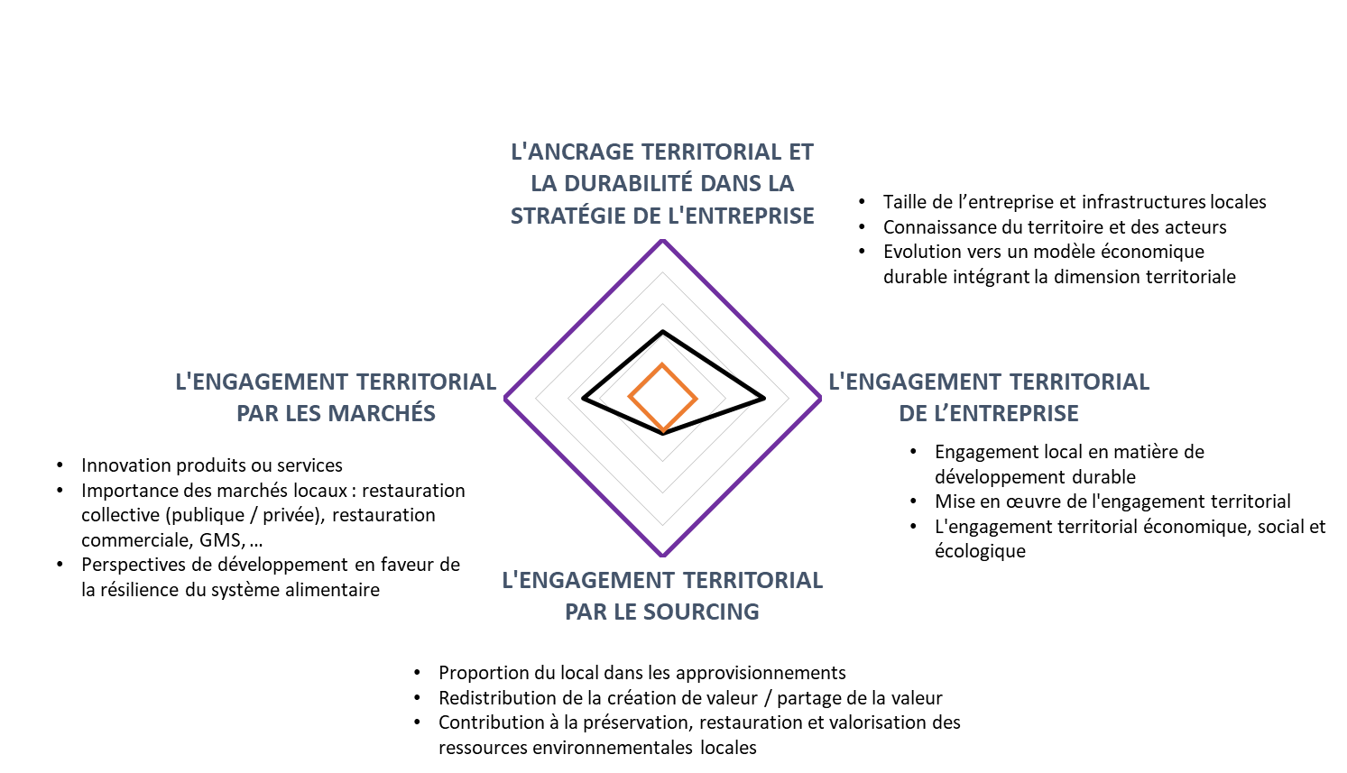
Exemples de livrables
Favoriser l’engagement territorial des entreprises pour renforcer votre PAT
Positionnement territorial*
potentiel territorial au regard des politiques alimentaires territoriales
Territoire de projets en commun
Plus qu’un contributeur, un acteur structurant du système alimentaire
Implication productive
Ancrage passif
Mobilisation contributive
Engagement partenarial
Territoire client – fournisseur :
Contribution au développement local dans une relation gagnant-gagnant
engagement territorial
Territoire contexte :
Adaptation de l’offre de produits ou de services aux besoins du territoire
Territoire support :
Ne va pas au-delà du droit d’exercer
(*) Source : Adapté de France Stratégie, « Vers une responsabilité territoriale des entreprises », Juillet 2018

Slide 40
Questions & réponses
ARAG participe-t-elle à des programmes de recherche ?
Oui, l’ARAG a par ex. travaillé en collaboration avec l’ISARA sur les SyAM - Systèmes Alimentaires du Milieu dans le cadre du PSDER (Pour et Sur le Développement Régional), action qui se poursuit actuellement avec le programme TRAACT (TRansitions des systèmes Agricoles et alimentaires) lui-même enchâssé dans le programme TETRAE de l’INARE : Transition en Territoires de l’Agriculture, l’Alimentation et l’Environnement.
Quels intérêts communs autres que l’approvisionnement et la distribution les entreprises peuvent-elles développer avec leur territoire ?
Il ne s’agit pas de limiter la relation collectivité-entreprise à une simple question d’approvisionnement local ou de la restauration collective mais plutôt de conduire une réflexion globale, d’organiser des coopérations locales qui permettent de mieux valoriser les actions des entreprises et les encourager à s’engager davantage pour le territoire tout en répondant à leurs propres intérêts. Rendre les actions « lisibles » et ainsi contribuer aussi à l’attractivité du territoire. « C’est un enjeu plus large, l’entreprise a aussi à faire ses transitions »
Quels sont les effets du contexte international dans le rapprochement des entreprises alimentaires avec leur collectivité ?
Cela questionne la résilience des entreprises. Les IAA ont démontré leur capacité de résilience pendant la crise COVID. Aujourd’hui, les difficultés d’approvisionnement en matières premières questionnent les stratégies d’entreprises quant à leur redéploiement sur les territoires. D’autres regards sont portés sur les territoires
Il faut distinguer les 2 statuts des GSM : intégrées ou franchisées, qui n’impliquent pas la même attitude vs le local.
En effet, les distributeurs intégrés ne bénéficient pas de la même marge de manœuvre quant à la commande / contractualisation locale que les indépendants, même si pour eux aussi les relations locales sont très différentes d’un magasin à l’autre. Les entreprises semblent prêtes à faire un effort mais ont besoin d’accompagnement pour des coopérations gagnantes/gagnantes et d’engagement sur la durée pour réorienter leur stratégie commerciale

Slide 41
Questions & réponses
La loi Egalim ne permet pas d’imposer des produits locaux et les petites communes n’ont pas la taille suffisante pour contractualiser avec les sociétés de restauration collective
La commande publique est relativement contrainte, ce qui rend complexe les relations public/privé. Certaines entreprises ne sont du coup pas prêtes à répondre à ces exigences et parfois sont réticentes à répondre à des marchés publics pour des raisons confidentialité.
Des adaptations (« contournements ») sont toutefois possibles, notamment par l’ajout de critères qualité (typiquement la mise en avant des signes de qualité, commerce équitable, … ) et un allotissement plus fin des marchés. Ces leviers d’exigence doivent être spécifiés dans les cahiers des charges
Aujourd’hui, l’offre locale est relativement connue mais la demande manque de structuration pour établir des relations dans la durée, un point crucial pour les entreprises : pour s’engager en local et mettre en avant leurs produits locaux (conditionnement, prix, quantité…), elles ont besoin de relations de coopération de long terme… ce qui suppose une coopération suivie dans le long terme.
Les entreprises ont besoin d’être accompagnées pour comprendre la compatibilité de leurs produits avec la demande
https://agirpourlalimentationlocale.fr/fiches-juridiques/comment-favoriser-approvisionnement-local-restauration-collective-publique-en-utilisant-commande-publique/
Comment favoriser le local
Le risque à trop mettre d’exigences dans un cahier des charges, c’est de n’avoir aucune offre pour les communes
C’est en effet une question de trouver le bon compromis entre les entreprises et les communes, y compris par rapport au prix négocié parfois trop bas, et qui implique un changement de posture, une meilleure compréhension des contraintes réciproques et du changement dans les habitudes de travail.

Slide 42
MERCI DE VOTRE ATTENTION
N’hésitez pas à nous contacter !
CONTACT
30 Quai Perrache - 69002 Lyon
Tél. +33 (0)4 37 23 67 40
www.auvergne-rhone-alpes-gourmand.fr
Françoise Molegnana
f.molegnana@comite-arag.fr
Hippolyte Remy
h.remy@comite-arag.fr

